Slide 1

Solución de un Problema de Programación Lineal
– Forma Estándar –
Profesor name
Optimización de Procesos Industriales
Escuela de Ingeniería y Ciencias
Tecnológico de Monterrey

Slide 2
Métodos de Solución - Contenido
Notación
Solución
Método de B&B
Algebraica
Matricial
Espacios de solución
Tipos de solución
Método Gráfico
Métodos Simplex
Para problemas enteros
Estructura de una iteración
Complejidad matemática
Para problemas pequeños (2 var)
Preparación: forma estándar
Notes:
Primera actividad de formulación.
Primero individual, luego en equipos.

Slide 3
Estandarización
Antes de emplear el Método Simplex para resolver un LP, el problema debe ser convertido la forma estándar del LP. En el cual todas las restricciones tienen signo de igualdad y las variables son no negativas.

Slide 4
Forma Estándar
Condiciones para que un PPL esté en su forma estándar
  Restricciones funcionales (o tecnológicas) → ecuaciones
  Lados derechos → parámetros no negativos
  Variables → no negativas
Por convención:
  n: número de variables
  m: número de restricciones funcionales

Slide 5
Forma Estándar
Sistema de ecuaciones
  Si n=m*
  Si existe, hay una única solución
  Si n<m
  Hay restricciones redundantes o el sistema no tiene solución
  Si n>m
  Soluciones múltiples
    n-m*
    Grados de Libertad o número de variables libres. A (n-m) variables se les da un valor arbitrario, típicamente cero y las otras m variables se encuentran resolviendo el Sistema de ecuaciones (mxm).
  *m: número de ecuaciones linealmente independientes

Slide 6
Modelo General de PL
Coeficientes de la función objetivo
Recursos
Coeficientes Tecnológicos

Slide 7
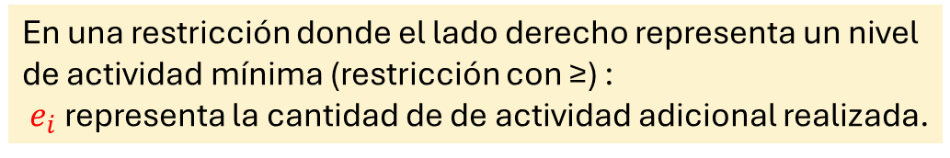
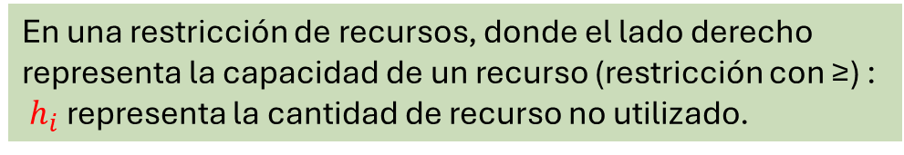
Estandarización
Conversión de desigualdades a ecuaciones
Las restricciones ≤ se convierten en igualdad sumando una variable de holgura h_{i} en la restricción y agregando una restricción de no negatividad h_{i} ≥ 0.
Las restricciones ≥ se convierten en igualdad restando una variable de exceso e_{i} y agregando una restricción de no negatividad e_{i} ≥ 0.
En una restricción de recursos, donde el lado derecho representa la capacidad de un recurso (restricción con ≥) : ${ h}_{i}$ representa la cantidad de recurso no utilizado.
En una restricción donde el lado derecho representa un nivel de actividad mínima (restricción con ≥) :
${ e}_{i}$ representa la cantidad de de actividad adicional realizada.

Slide 8

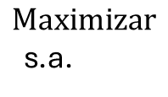



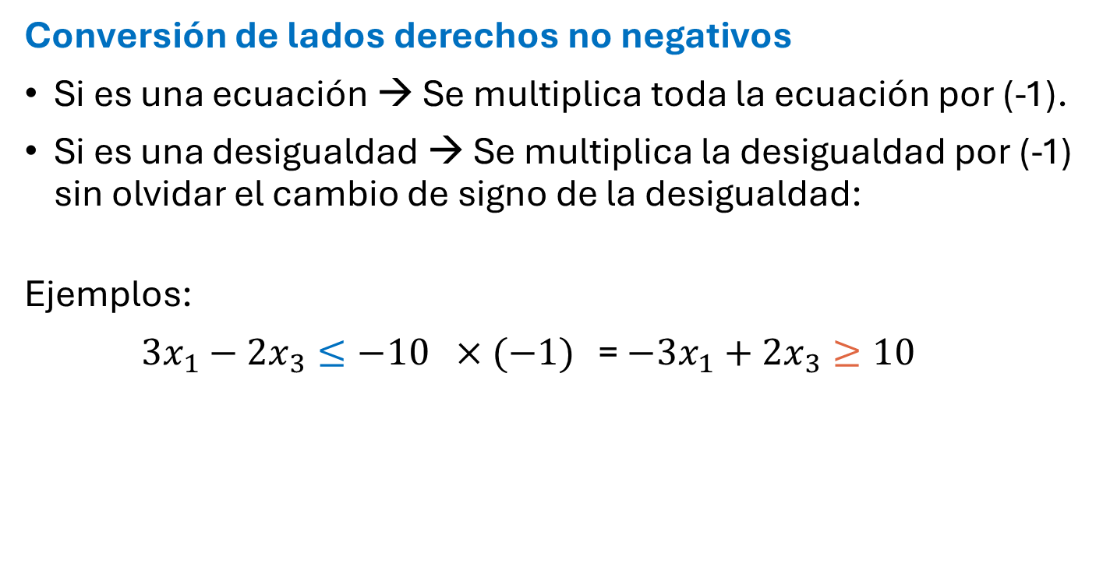


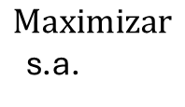


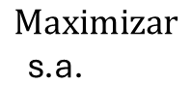

Estandarización
Conversión de lados derechos no negativos
Si es una ecuación → Se multiplica toda la ecuación por (-1).
Si es una desigualdad → Se multiplica la desigualdad por (-1) sin olvidar el cambio de signo de la desigualdad:
Ejemplos:
${3x}_{1}−{2x}_{3}≤−10 ×(−1)$ = ${−3x}_{1}+{2x}_{3}≥10$
$$\text{Maximizar}$$
s.a.
$$X_{1}+X_{2}$$
$$\text{Maximizar}$$
s.a.
$$X_{1}+X_{2}$$
$$\text{Maximizar}$$
s.a.
$$X_{1}+X_{2}$$
${−X}_{1}+2X_{2}≥−$8
$X_{1}−2X_{2}≤$8
$$X_{1}−2X_{2}+h_{1}\text{=10}$$
$$X_{1},X_{2}≥0$$
$$X_{1},X_{2}≥0$$
$$X_{1},X_{2},h_{1}≥0$$

Slide 9
Ejemplo 1:
Convertir el siguiente modelo a su forma estándar.

Slide 10
Ejemplo 2: Forma estándar

Slide 11

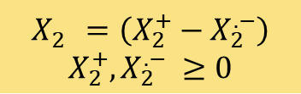


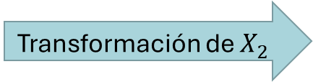



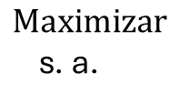
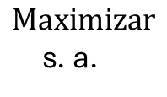

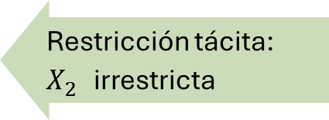
Estandarización
Conversión variables a no negativas
Cuando una variable es irrestricta (que puede tener signo positivo o negativo) se puede transformar como la diferencia entre dos variables positivas. X → (X⁺ – X⁻)
Ejemplo: Pasar a forma estándar el siguiente problema.
$$X_{2}^{}=\left(X_{2}^{+}−X_{2}^{.−}\right)$$
$$X_{2}^{+},X_{2}^{.−} ≥0$$
$$\text{Maximizar}$$
s. a.
$$X_{1}+(X_{2}^{+}−X_{2}^{.−})$$
$$\text{Maximizar}$$
s. a.
$$X_{1}+X_{2}$$
Transformación de $X_{2}^{}$
$X_{1}+10\left(X_{2}^{+}−X_{2}^{.−}\right)+ { h}_{1} =$8
$X_{1}+10X_{2}≤$8
$${3X}_{1}+2\left(X_{2}^{+}−X_{2}^{.−}\right) −e_{1}=10$$
$${3X}_{1}+2X_{2}≥10$$
$$X_{1}, X_{2}^{+},X_{2}^{.−},{ h}_{1},e_{1}≥0$$
$$X_{1}≥0$$
Restricción tácita: $X_{2}^{}$ irrestricta

Slide 12
Ejercicios de práctica
Este problema tiene:
Desigualdades
Variables irrestrictas
Lados derechos negativos

Slide 13



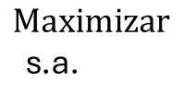
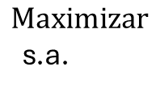
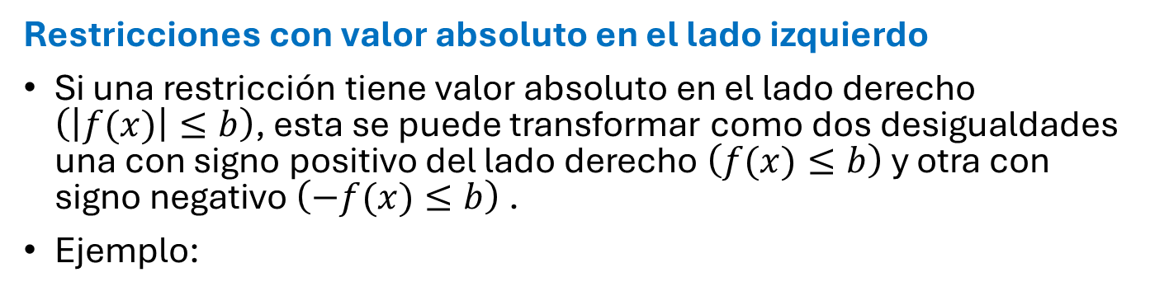








Estandarización
Restricciones con valor absoluto en el lado izquierdo
Si una restricción tiene valor absoluto en el lado derecho $\left(\left|f(x)\right|≤b\right)$, esta se puede transformar como dos desigualdades una con signo positivo del lado derecho $\left(f(x)≤b\right)$y otra con signo negativo $\left(−f(x)≤b\right)$.
Ejemplo:
$$X_{1}+X_{2}$$
$$\text{Maximizar}$$
s.a.
$$X_{1}+X_{2}$$
$$\text{Maximizar}$$
s.a.
$$X_{1}+X_{2}$$
${|X}_{1}+2X_{2}|≤$10
$$X_{1}+2X_{2}≤10$$
$$X_{1}+2X_{2}+h_{1} =10$$
$$X_{1},X_{2}≥0$$
$${−X}_{1}−2X_{2}≤10$$
$${−X}_{1}−2X_{2} +h_{2}=10$$
$$X_{1},X_{2}≥0$$
$$X_{1},X_{2},h_{1},h_{2}≥0$$

Slide 14
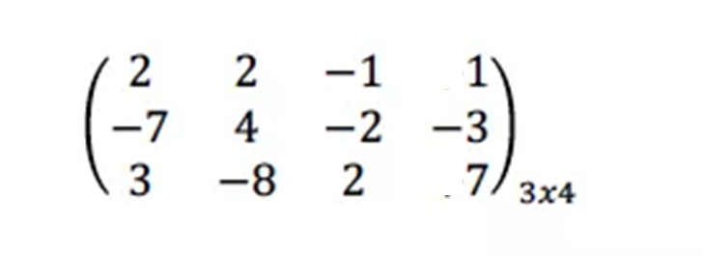
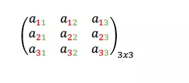

Operaciones con matrices
La matriz dimensión de una matriz se identifica como $r x c$, donde $r$ es el número de renglones y $c$ el número de columnas de la matriz.
Para identificar la posición de un elemento dentro de la matriz se identifica primero el renglón y luego la columna.

Slide 15
Repaso de Algebra Lineal:
Operaciones matriciales

Slide 16


Sumas y restas
Para sumar y restar dos matrices, deben tener la misma dimensión
Dimensiones:
2x2
2x2
2x2
2x2
2x2
2x2
2x2
2x2

Slide 17

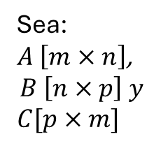


Multiplicación de matrices
Para multiplicar dos matrices o vectores, el número de columnas de la primera matriz debe ser igual al número de renglones de la segunda.
El resultado obtenido de la operación genera una matriz con dimensiones iguales al número de renglones de la primera matriz por el número de columnas de la segunda.
Sea:
$A \left[m×n\right]$,
$$B \left[n×p\right] y$$
$C[p×m]$
$AB es \left[m×p\right]$
$BA$ no está definida
$CA es \left[p×m\right]$

Slide 18

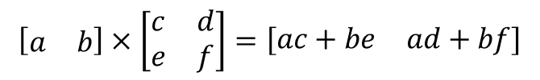

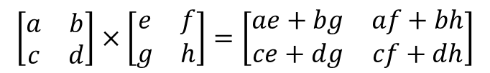




Multiplicación de vectores y matrices
Ejercicios
Para multiplicar un vector y una matriz:
$$\left[\begin{matrix}2 & 5\end{matrix}\right]×\left[\begin{matrix}3 \\ 4\end{matrix}\right]=$$
$$2∗3+5∗4=26$$
$$\left[\begin{matrix}a & b\end{matrix}\right]×\left[\begin{matrix}c \\ d\end{matrix}\right]=ac+bd$$
1x2
2x1
1x1
Para multiplicar un vector y una matriz:
$$\left[\begin{matrix}a & b\end{matrix}\right]×\left[\begin{matrix}c & d \\ e & f\end{matrix}\right]=\left[\begin{matrix}ac+be & ad+bf\end{matrix}\right]$$
$$\left[\begin{matrix}3 & 8\end{matrix}\right]×\left[\begin{matrix}2 & 6 \\ 3 & 1\end{matrix}\right]=$$
$$\left[\begin{matrix}30 & 26\end{matrix}\right]$$
1x2
2x2
1x2
Para multiplicar dos matices:
$$\left[\begin{matrix}a & b \\ c & d\end{matrix}\right]×\left[\begin{matrix}e & f \\ g & h\end{matrix}\right]=\left[\begin{matrix}ae+bg & af+bh \\ ce+dg & cf+dh\end{matrix}\right]$$
$$\left[\begin{matrix}2 & 6 \\ 3 & 4\end{matrix}\right]×\left[\begin{matrix}1 & 5 \\ 7 & 2\end{matrix}\right]=$$
$$\left[\begin{matrix}44 & 22 \\ 31 & 23\end{matrix}\right]$$
2x2
2x2
2x2

